Slide 2
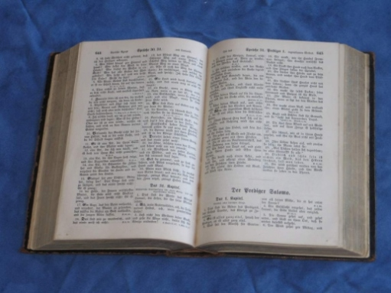
Simeon – Die Begegnung mit Jesus verändert alles
Lukas 2,25-35
1. In sehnlicher Erwartung auf Jesus (Verse 25-28)
2. Der liebliche Lobpreis für Jesus (Verse 29-32)
3. Über das scheidende Wesen des Jesus (Verse 33
35)

Slide 3
1. In sehnlicher Erwartung auf Jesus
Jesus ist…
Der Trost Israels (Lukas 2,25)
Der Christus des Herrn (Lukas 2,26)
Gottes Heil (Lukas 2,30)
Ein Licht zur Offenbarung und zur Herrlichkeit (Lukas 2,32)
Warten auf den Messias (Jesaja 40,1-2; 49,13; 52,9; 66,13)
Nach der Geburt eines männlichen Israeliten:
Sieben Tage unrein (3. Mose 12,2)
Beschneidung am achten Tag (3. Mose 12,3; Lukas 2,21)
33 Tage Reinigungszeit (3. Mose 12,4.6-8; Lukas 2,22ff)
Lebe in sehnlicher Erwartung auf Jesus; mache dich auf, um ihm
zu begegnen!
Simeon – Die Begegnung mit Jesus verändert alles

Slide 4
2. Der liebliche Lobpreis für Jesus
Lobpreis in Lukas 1-2:
Lobpreis der Maria (Lukas 1,46-55) – Magnificat
Lobpreis des Zacharias (Lukas 1,68-79) – Benedictus
Lobpreis der Engel (Lukas 2,14) – Gloria in excelsis deo
Lobpreis des Simeon (Lukas 2,29-32) – Nunc dimittis
Die Zeit war erfüllt (1. Mose 15,15; 46,30; Galater 4,4; 2. Timotheus 4,7)
Simeon – Die Begegnung mit Jesus verändert alles

Slide 5
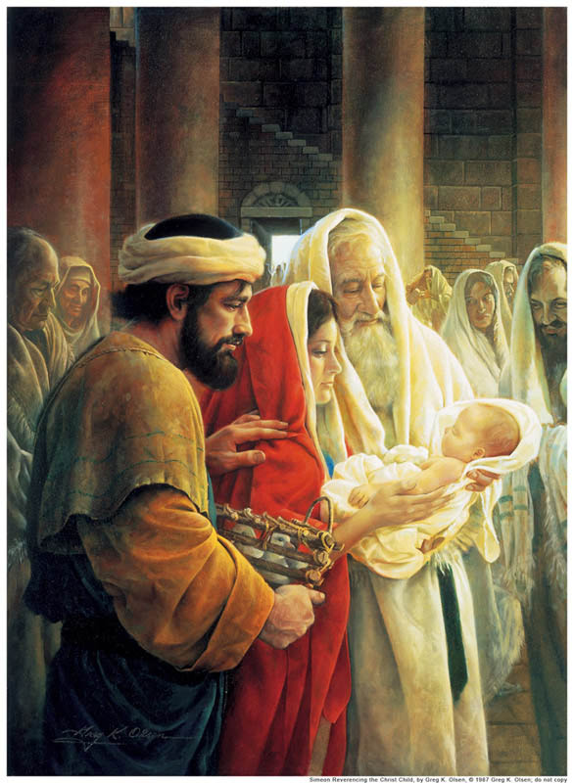
2. Der liebliche Lobpreis für Jesus
en.elds.org
Simeon – Die Begegnung mit Jesus verändert alles

Slide 6
2. Der liebliche Lobpreis für Jesus
Lobpreis in Lukas 1-2:
Lobpreis der Maria (Lukas 1,46-55) – Magnificat
Lobpreis des Zacharias (Lukas 1,68-79) – Benedictus
Lobpreis der Engel (Lukas 2,14) – Gloria in excelsis deo
Lobpreis des Simeon (Lukas 2,29-32) – Nunc dimittis
Die Zeit war erfüllt (1. Mose 15,15; 46,30; Galater 4,4; 2. Timotheus 4,7)
Jesus ist das Licht (Jesaja 42,6; Johannes 1,4-5; 8,12; Apostelgeschichte 13,47; 26,23)
Ehre deinen Herrn Jesus; frage dich, was er in jedem Moment tun
würde!
Simeon – Die Begegnung mit Jesus verändert alles

Slide 7
3. Über das scheidende Wesen des Jesus
Fall und Aufstehen (1. Korinther 1,18; siehe auch Hosea 14,10)
Ein Stein des Anstoßes (Jesaja 8,14-15; Jeremia 15,10; Römer 9,32-33; 1. Korinther 1,23-24; 1. Petrus 2,8)
Simeon – Die Begegnung mit Jesus verändert alles

Slide 8
3. Über das scheidende Wesen des Jesus
Lade Menschen zu Jesus ein!
maria-laach-buchhandlung.de
Simeon – Die Begegnung mit Jesus verändert alles

Slide 9
Simeon – Die Begegnung mit Jesus verändert alles
Lukas 2,25-35
1. In sehnlicher Erwartung auf Jesus (Verse 25-28)
2. Der liebliche Lobpreis für Jesus (Verse 29-32)
3. Über das scheidende Wesen des Jesus (Verse 33
35)

